Slide 1
거래대신해드립니다 jSP를 이용한 웹사이트 개발
201844082 박훈희

Slide 2
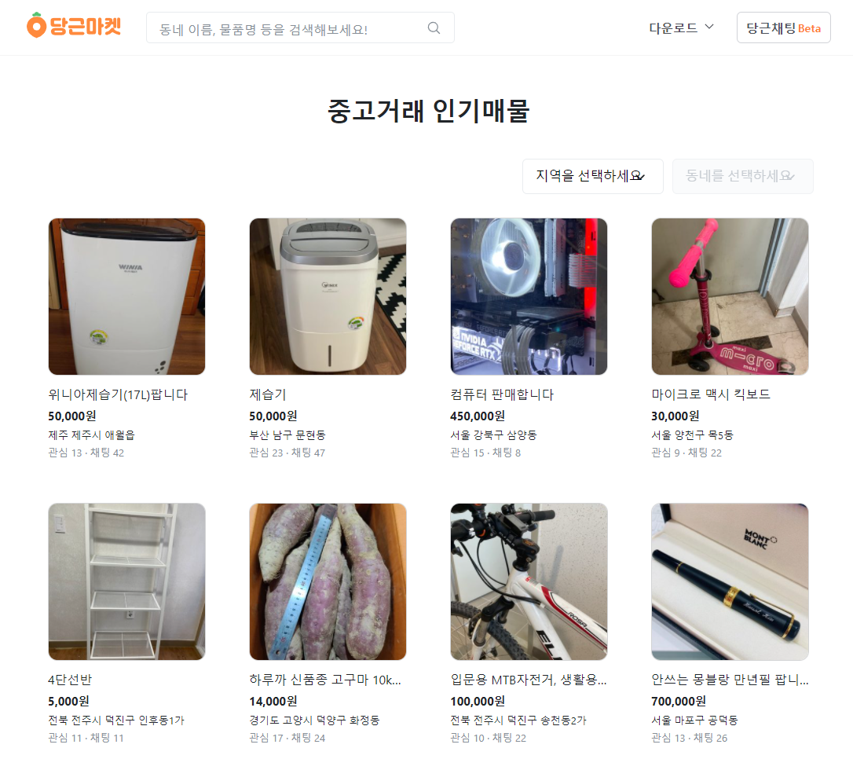
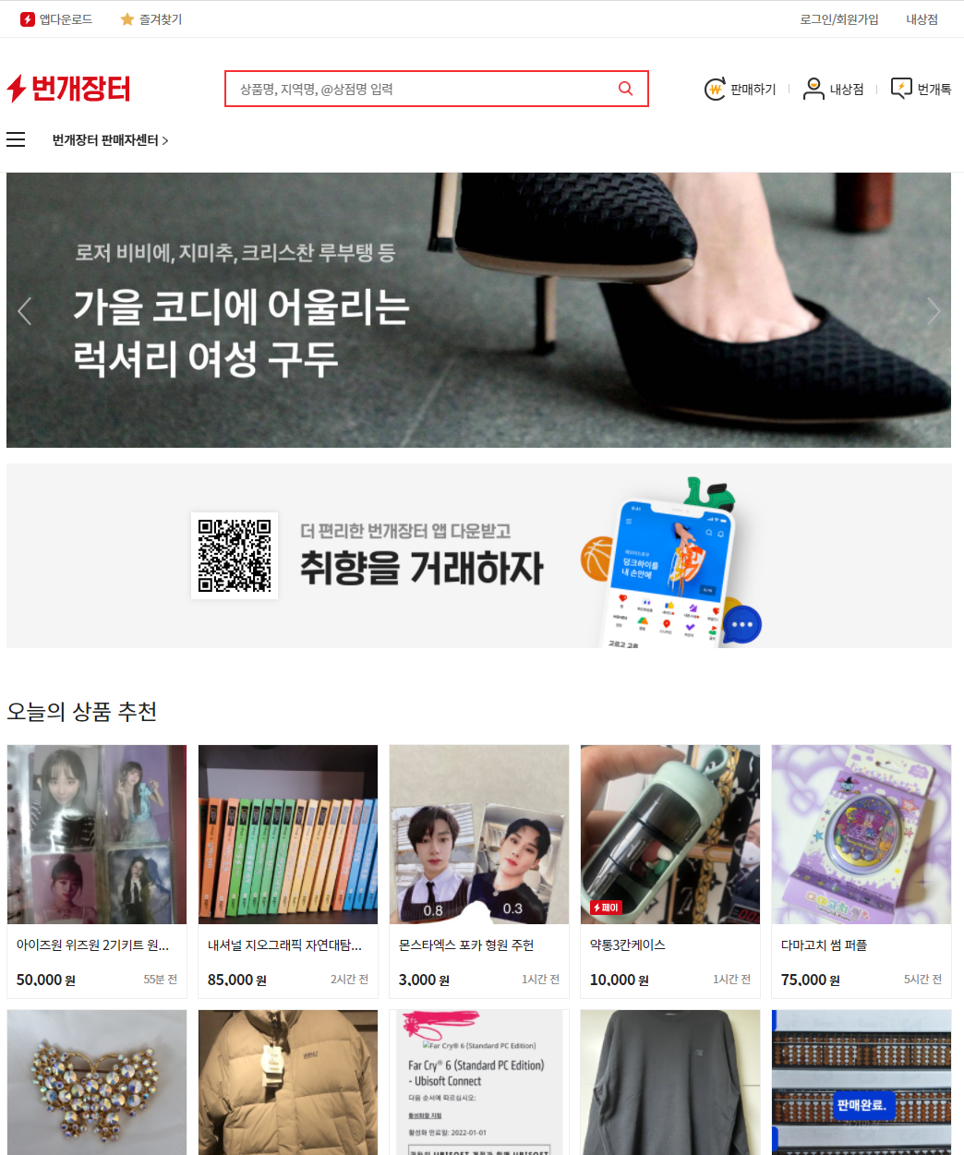
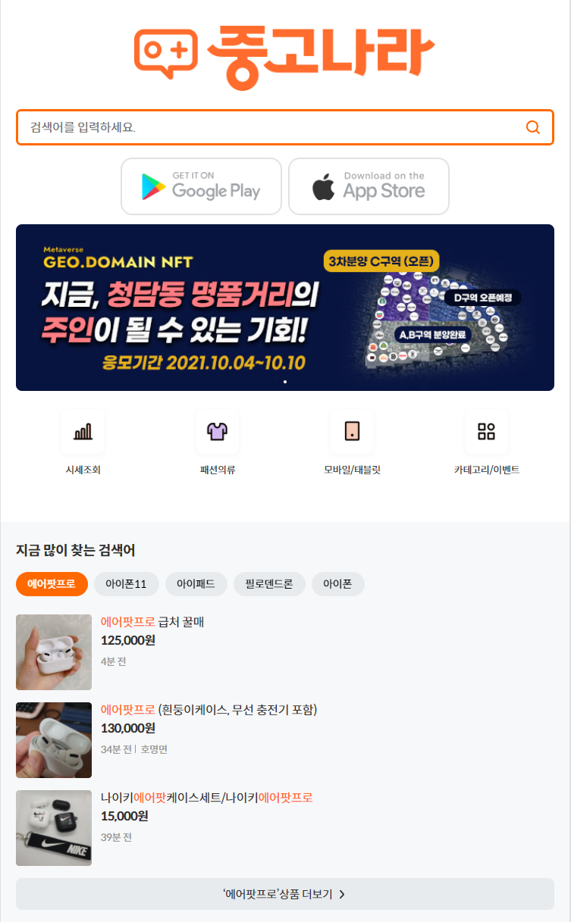
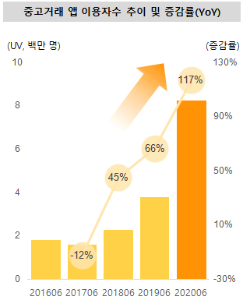
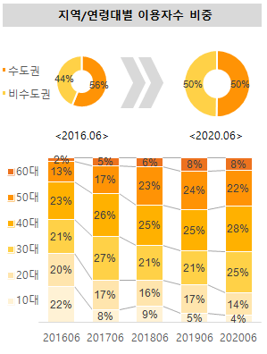
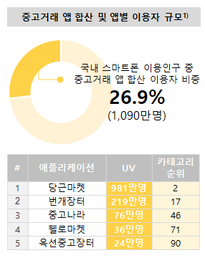
프로젝트의 목표 및 기대효과
01
목표
기대효과
02
개발환경
03
진행범위

Slide 3
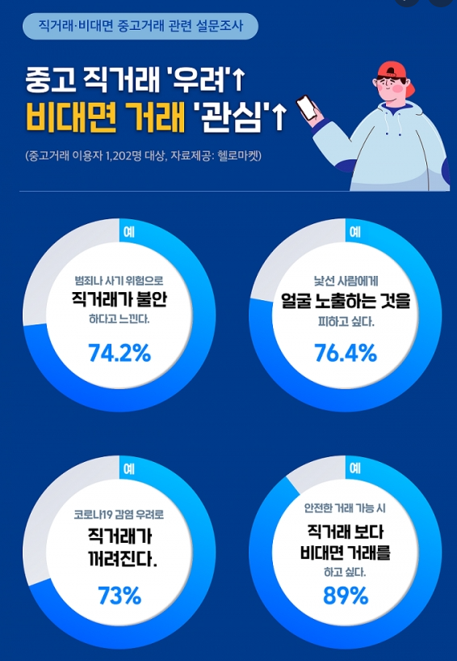
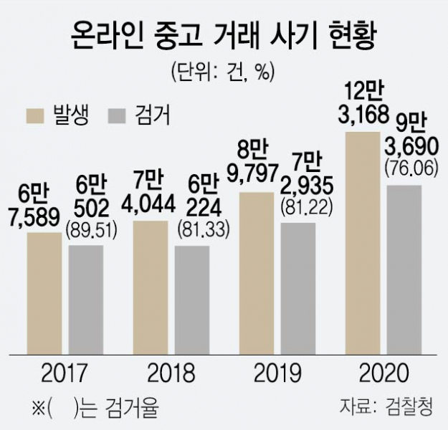
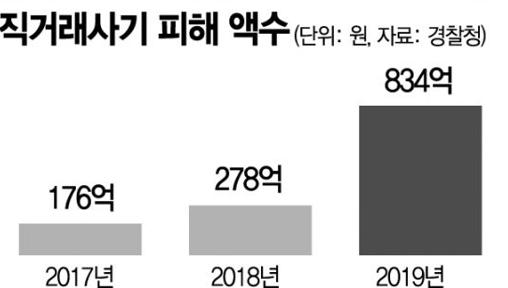

프로젝트의 목표 및 기대효과
01
목표
기대효과
직거래
다양성↑
02
개발환경
03
진행범위
다양성 ↓
위험 ↑

Slide 4
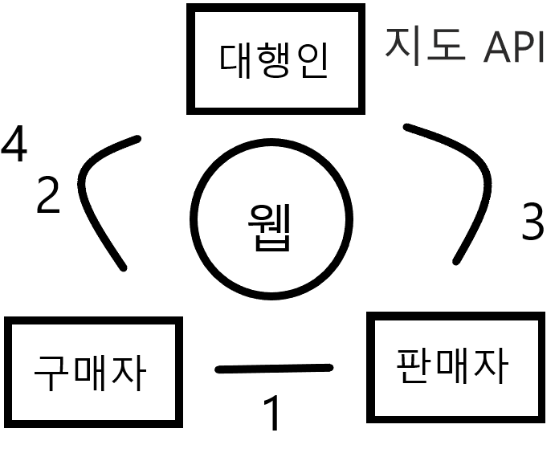
프로젝트의 목표 및 기대효과
01
목표
기대효과
02
개발환경
1차 : 구매자와 판매자 사이의 대화
2차 : 구매자와 대행인 사이의 대화
3차 : 판매자와 대행인 사이의 대화 및 거래
4차 : 대행인의 전달
03
진행범위
사기의 위험성↓
거래의 안정성↑

Slide 5




프로젝트의 개발환경
01
목표
기대효과
02
개발환경
03
진행범위

Slide 6
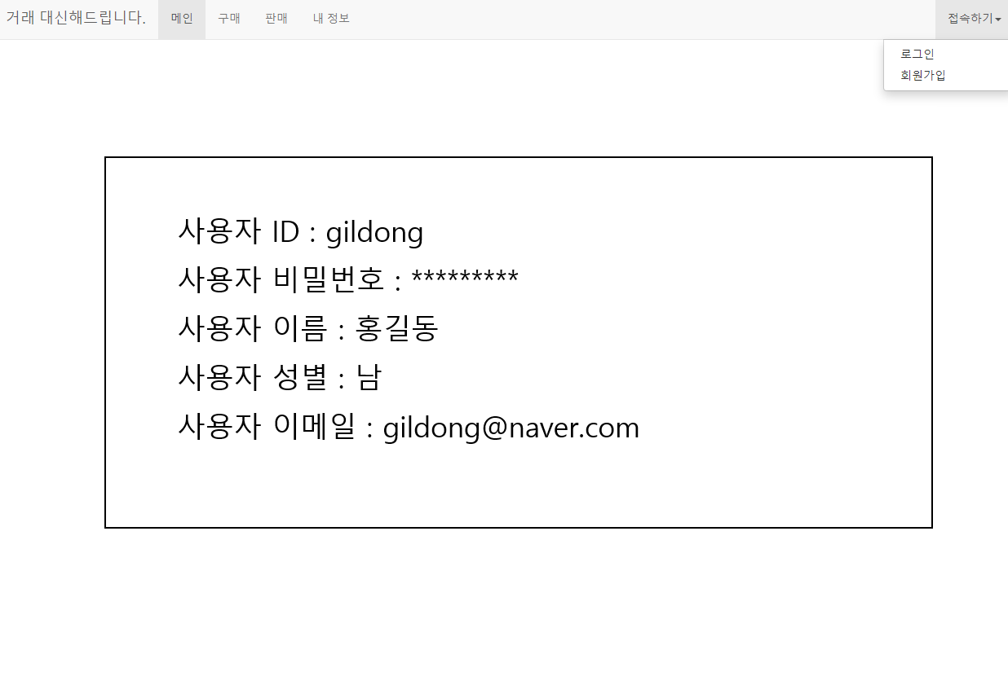
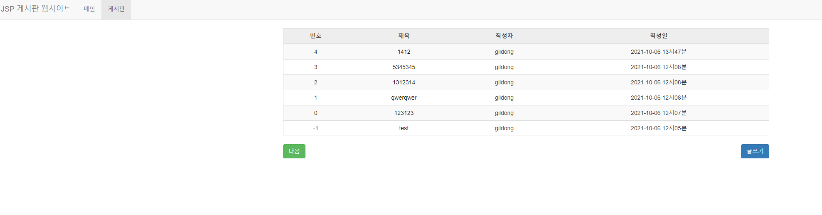
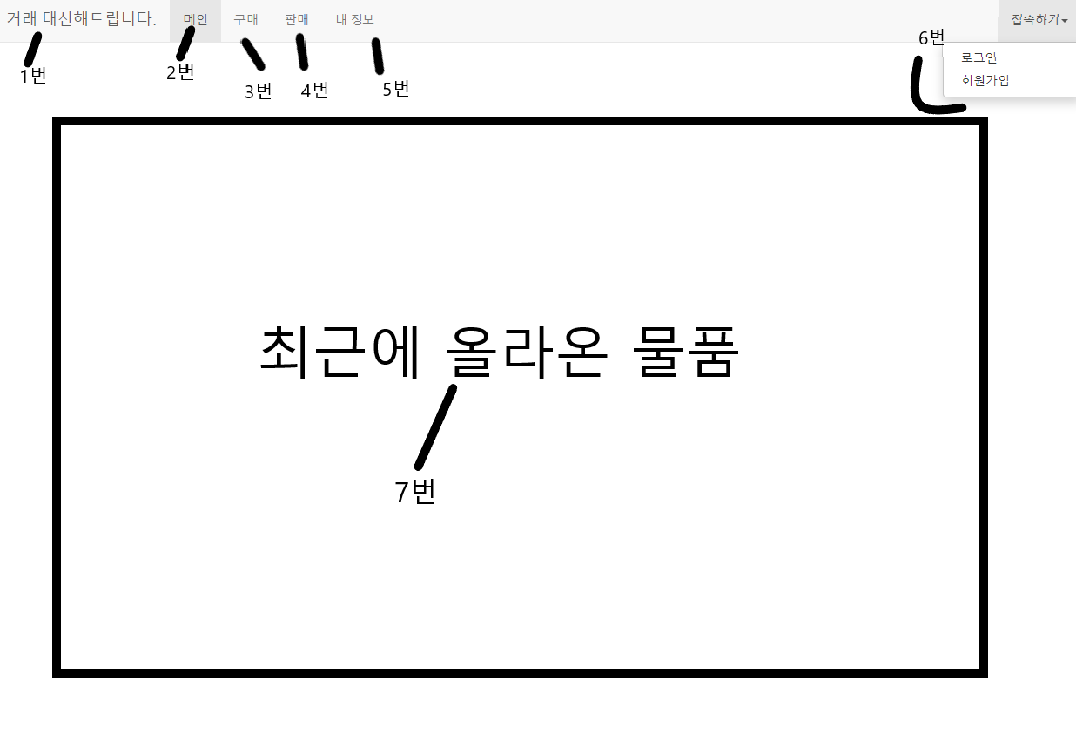
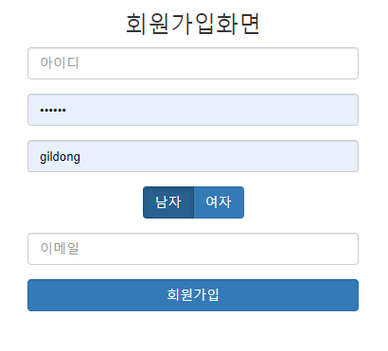
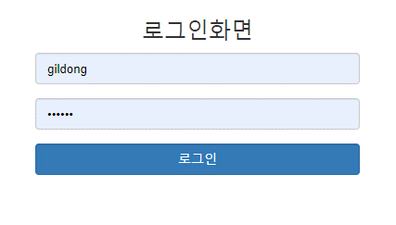
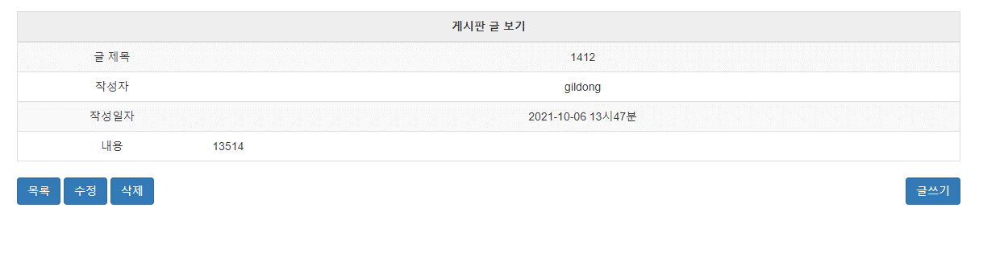
프로젝트의 진행범위
01
목표
기대효과
02
개발환경
03
진행범위
플랜B : 메인페이지 생성, 구매탭, 판매탭, 내정보탭, 로그인기능, 회원가입 기능

Slide 7
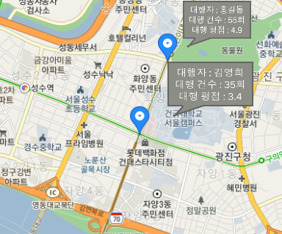
프로젝트의 진행범위
01
목표
기대효과
02
개발환경
03
진행범위
플랜A : 최근에 올라온 물품(사진), 대행자의 평점 기록

Slide 8
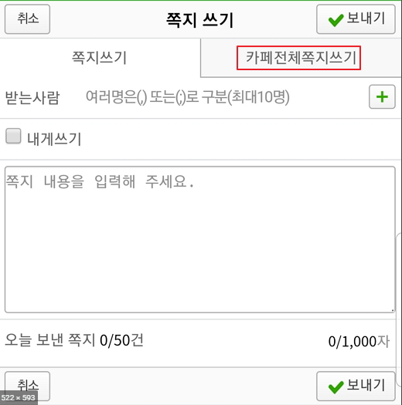
프로젝트의 진행범위
01
목표
기대효과
02
개발환경
03
진행범위
플랜alpha : 사용자ID에 쪽지보내기 기능

Slide 9

발표를 들어주셔서 감사합니다.

